Slide 1
Välkommen!

Slide 2
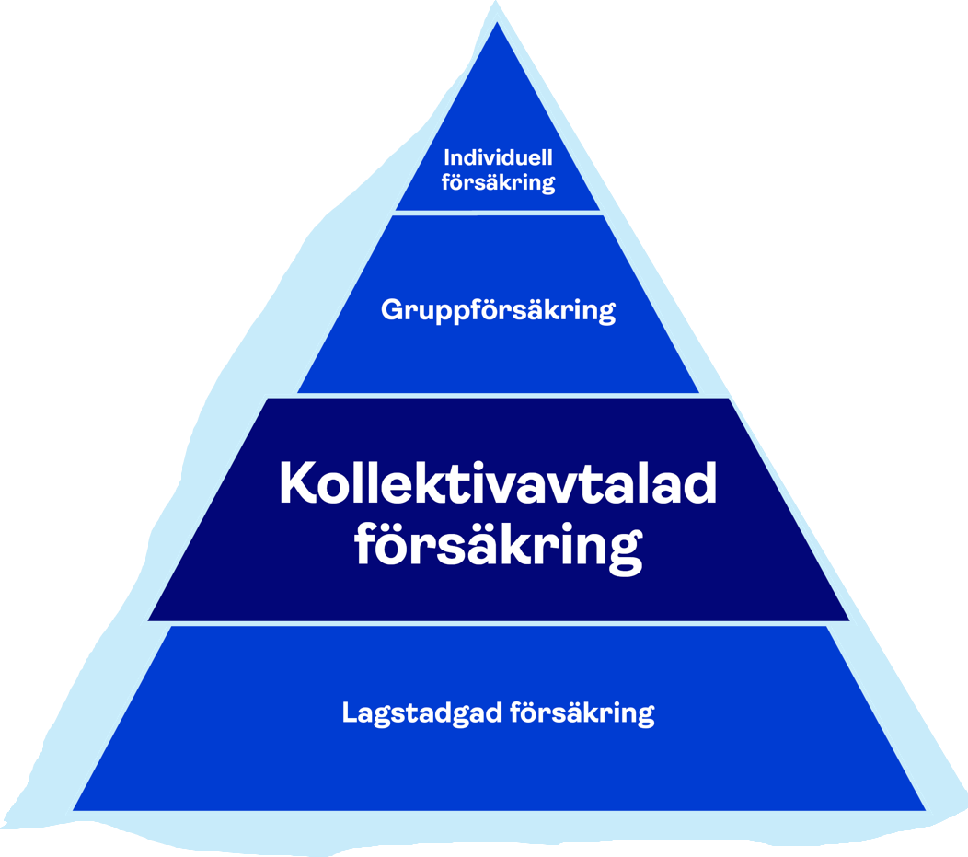
Trygghetspyramiden

Slide 3


Slide 4

Vår verksamhet

Slide 5

Verksamheten i siffror
5,3 miljoner försäkrade
1,2 miljarder i premieintäkter
10,3 miljarder i utbetalda ersättningar
40 miljoner per arbetsdag
201 miljarder i förvaltat kapital
1300 nya försäkringsärenden per dag
150 miljoner i forskningsanslag
Cirka 760 anställda

Slide 6
Den svenska modellen och kollektivavtalade försäkringar

Slide 7

Fördelar med kollektivavtalad försäkring
Ingen hälsoprövning
Alla försäkras på lika villkor
Byte av anställning utan problem

Slide 8

Arbetsgivare och fack förhandlar och beslutar
Arbetsgivare och fack bestämmer utformning och kostnad
Många försäkrade = Låg premie
Inget vinstsyfte

Slide 9

Kollektivavtalad försäkring
Försäkringslösningar som bland annat gäller vid:
Sjukdom
Arbetsskada
Dödsfall
Arbetslöshet
Inbetalning till tjänstepension

Slide 10
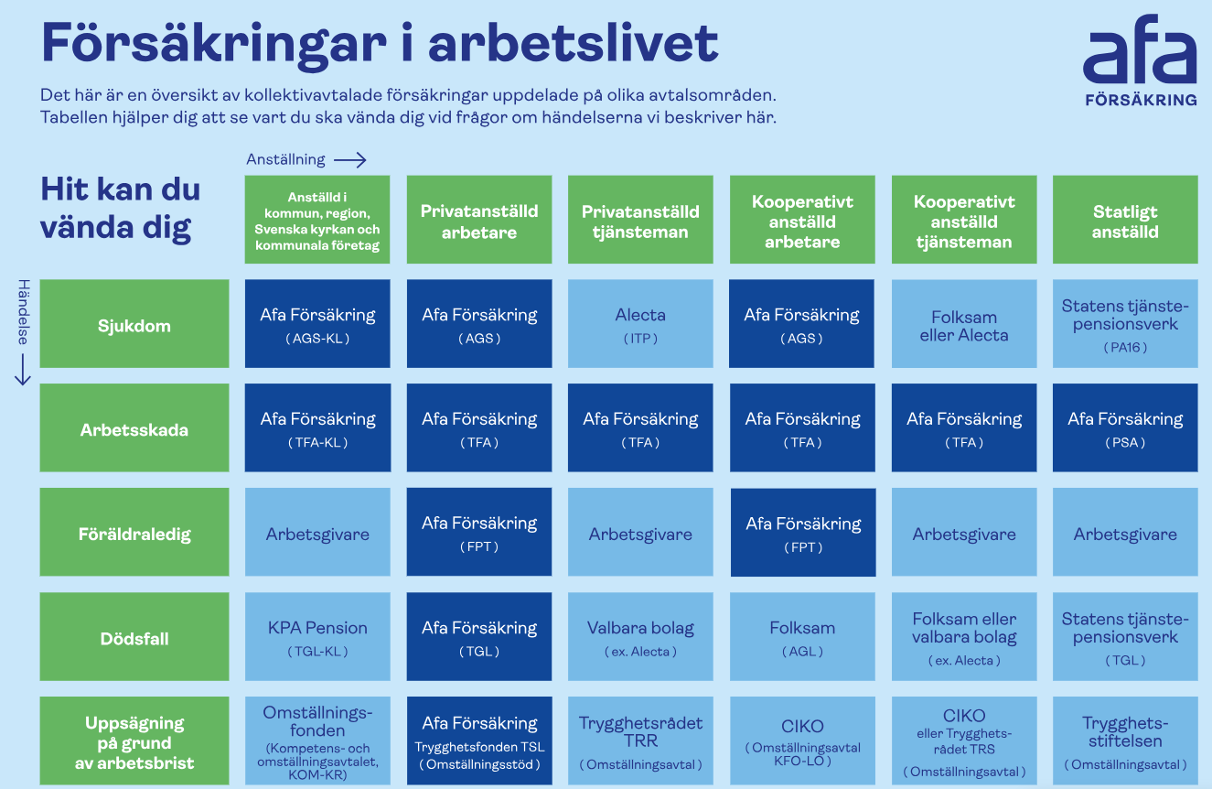


Slide 11
Sjukdom

Slide 12
Ersättningar vid sjukdom
Karens- avdrag
Pensions-avsättning
Prisbasbelopp (PBB) 2025: 58 800 kr 10 PBB = Lön 49 000 kr/mån 7,5 PBB = Lön 36 750 kr/mån
Lön
Sjuklön AB 90 %
Sjuklön AB 80 %
Sjuklön enligt lag 80 %
Sjuklön AB 75 %
Månadsersättning
AGS-KL
Över strecket: inkomstdelar över Försäkringskassans tak
10 PBB
7,5 PBB
Sjuklön AB 10 %
Dagsersättning AGS-KL 10 %
Månadsersättning
AGS-KL
Sjuklön enligt lag 80 %
Sjukpenning (t o m dag 364) ca 80 %
Sjukpenning (fr o m dag 365) ca 75 %
Sjukersättning/
Aktivitetsersättning
Dag
1
2 - 14
15 - 90
91 - 360
365 -
Längst till 66 år
364

Slide 13

Rania 45 år
Förskollärare
Anställd 5 år
Sjukskriven på grund av ryggbesvär 2,5 år
Nu beviljad 100% sjukersättning
Kan Rania få ersättning?
Om ja, vilka ersättningar kan hon få?

Slide 14

Anders 59 år
Vårdadministratör på sjukhus
Anställd 8 år
Flera sjukskrivningar under 10 års tid
Nu beviljad 25% sjukersättning
Ingen anmälan har gjorts till Afa Försäkring
Kan Anders göra något i efterhand?
Om ja, vilka ersättningar kan han få?

Slide 15

Sammanfattning sjukförsäkring
Oavsett diagnos – ingen hälsoprövning
Kvalifikationstid 90 dagars anställning
10 % av lönen vid sjukskrivning, dag 91-360 (alt 15-360)
~ 15% av lönen vid sjukersättning
Efterskydd 720 dagar
Längst till 66 år
Ingen preskription

Slide 16
Rehabiliteringsstöd -tidiga insatser gör skillnad

Slide 17
Afa Försäkrings rehabiliteringsstöd
Arbetslivsinriktad rehabilitering
- Tidig insats för att förebygga arbetsoförmåga och förhindra en sjukskrivning
- Eller insats som stöd för återgång i arbete för att förkorta en sjukskrivning
Rehabiliteringsstödet
Frisk och mår bra
Tidiga signaler
Sjukskrivning
Återgång i arbete
Hållbar återgång

Slide 18

Arbetsgivare ansöker om rehabiliteringsstöd
Ekonomiskt stöd till arbetsgivare, ersätter upp till 50% av kostnaden
Gäller anställda som har sjukförsäkring AGS-KL
Stöd för tidig rehabiliteringsinsats för att förebygga sjukskrivning.
Stöd för återgång i arbete.

Slide 19

Vad kan arbetsgivare söka ersättning för?
Samtalsstöd hos legitimerad psykolog eller psykoterapeut.
Behandling vid skadligt bruk eller beroende av alkohol, droger och spel.
Kurser i stresshantering.
Livsstilsförändringskurser vid exempelvis långvarig smärta.
Kortare omskolande kurser.

Slide 20

Samtalsstöd, vad kan arbetsgivaren söka ersättning för?
Individuella samtal för den anställde med legitimerad psykolog eller psykoterapeut
Vad kan arbetsgivare inte söka ersättning för?
Gruppsamtal
Samtal hos beteendevetare, KBT-terapeut
Utredning/kartläggning/bedömningssamtal
Trepartssamtal

Slide 21
Beroendebehandling, vad kan arbetsgivaren söka ersättning för?
Ersättning för alkohol-, drog och (spelmissbruk)
Ersätter behandling och eftervård
Behandlingshem tillstånd från Inspektionen för vård och omsorg (IVO)
Vad kan arbetsgivare inte söka ersättning för?
Utredning, kartläggning, bedömningssamtal
Trepartssamtal
Abstinensbehandling
Avgiftning
Provtagning

Slide 22

Stresshanteringskurs, vad kan arbetsgivaren söka ersättning för?
En ansökan/person. Ska finnas ett rehabiliteringsbehov och kursen ska förebygga eller förkorta arbetsoförmåga.
Åtgärden ska följa en vedertagen och evidensbaserad metod.

Slide 23
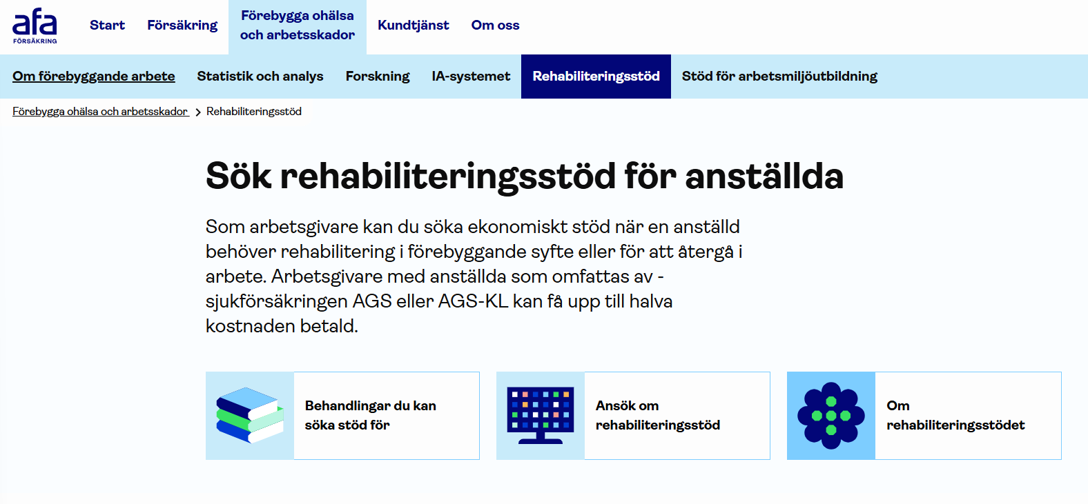
Information och ansökan på afaforsakring.se

Slide 24

Tänk på…
Ansök senast 6 månader efter rehabiliteringens startdatum
Ansök i förväg, under pågående eller efter avslutad rehabilitering
Samtyckesbilagan är obligatorisk
Beskriv orsak och syfte så utförligt som möjligt

Slide 25

Arbetsplatsinriktad rehabiliteringsstöd från Försäkringskassan
Komplement till Afa Försäkrings rehabiliteringsstöd.
Ersätter t.ex. utredningar, kartläggningar, arbetsanpassningar, kostnader för upprättande av rehabiliteringsplaner etc.
Kostnadstak, 20 000 kronor för varje anställd och 200 000 kronor per arbetsgivare och kalenderår.
Finns skillnader i ansökningsprocessen. Försäkringskassans stöd söks t.ex. i efterhand och hos godkänd anordnare.
Läs mer på Försäkringskassans hemsida.

Slide 26
Arbetsskada

Slide 27


Två aktörer – olika regelverk
Socialförsäkringsbalken (SFB)
Trygghetsförsäkring vid arbets- skada (TFA-KL)
Cirka 5,6 miljoner försäkrade
Cirka 5,3 miljoner försäkrade

Slide 28


Lag –
Socialförsäkringsbalken
Avtal – Trygghetsförsäkring vid arbetsskada
Olycksfall
Färdolycksfall
Smitta
Arbetssjukdom
Kan prövas av Afa Försäkring direkt
Måste som regel vara godkänd av Försäkringskassan

Slide 29
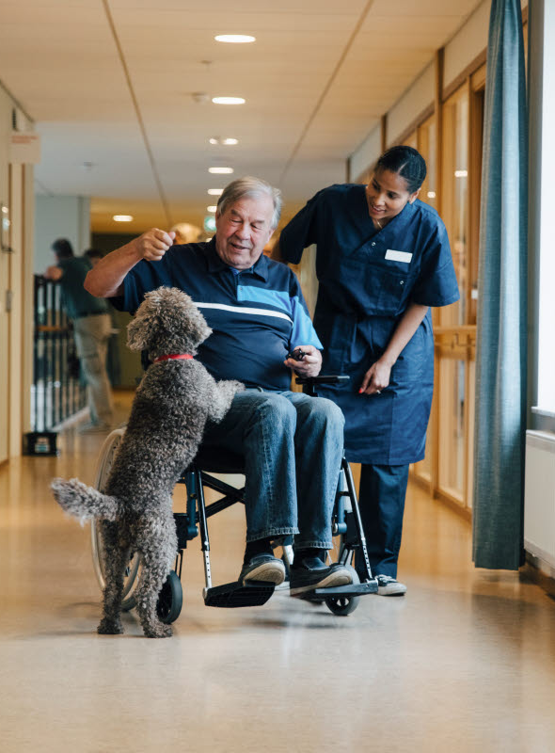
Karin 39 år
Undersköterska på äldreboende
Halkar på en vattenfläck på jobbet
Bryter handleden
Sjukskriven 6 veckor
Kostnader för läkarvård, mediciner och handledsstöd
Fortsatta besvär efter 12 månader

Slide 30
Lag –
Socialförsäkringsbalken
Avtal – Trygghetsförsäkring vid arbetsskada
Olycksfall
Färdolycksfall
Smitta
Arbetssjukdom
Kan prövas av Afa Försäkring direkt
Måste som regel vara godkänd av Försäkringskassan
Tandvård
Särskilda hjälpmedel
Sjukvård utomlands
Livränta
Begravningshjälp
Efterlevandelivränta
Inkomstförlust
Merkostnader
Sveda och värk
Bestående besvär
Framtida merkostnader
Framtida inkomstförlust
Ersättning vid dödsfall

Slide 31

Sammanfattning arbetsskadeförsäkring
Gäller från första anställningsdagen
Ingen åldersgräns
Arbetsskadetyper: olycksfall i arbete, färdolycksfall, arbetssjukdom och smitta
Ersättningar: inkomstförlust, kostnader, sveda och värk, bestående besvär
Anmälan ska göras inom 10 år

Slide 32
Försäkringsinformatörsuppdraget

Slide 33





Informationsuppdraget
Utbildnings- teamet
Lärarbanken
Försäkrings- informatörer
Alla anställda

Slide 34
Ditt uppdrag
Försäkringsinformatör för alla anställda
Övergripande koll, hänvisa rätt
Inte expert
Hjälpa till vid anmälan
Samverka
Notes:
Och det här är ditt uppdrag som försäkringsinformatör

Slide 35
Övergripande mål för uppdraget
Alla anställda ska:
Känna till att de är försäkrade vid sjukdom, arbetsskada och dödsfall
Veta vart de kan vända sig när något händer
Notes:
Målet som ska uppnås är detta

Slide 36
En värdefull anställningsförmån
Alla anställda omfattas
En värdefull anställningsförmån
Men bara om man vet om att den finns
Det finns dom som går miste om ersättning……

Slide 37
Antal anmälda arbetsskador
Notes:
Skillnaden mellan antalet anmälda arbetsskador till Försäkringskassan och Afa Försäkring. Kan finnas de som missat att anmäla och som missar ersättning!
Observera: Siffrorna är inte exakt jämförbara, bland annat för att Arbetsmiljöverket redovisar olycksfall och arbetssjukdomar lite olika. Siffrorna uppdateras också i efterhand.

Slide 38
Antal ersatta arbetsskador
Ca 2 av 3 får ersättning!

Slide 39

När får man informationen?
Påbörjar anställning
Går med i facket
Löpande under anställning
Blir långtids-
sjukskriven
Råkar ut för en arbetsskada
Genomgår rehabili-tering
Blir frisk, kommer tillbaka
Får sjuk-ersättning
Avslutar anställning

Slide 40

Framgångsformel
Kännedom på förhand
Information när något händer
+
=
Anmälan!

Slide 41

Material för dig som ska informera

Slide 42

Arbetsmötesmaterial för att se över rutiner

Slide 43
En ny härlig dag!

Slide 44

Lag - Socialförsäkringsbalken
Avtal - Trygghetsförsäkring vid arbetsskada
Inkomstförlust: 14 000 kr (netto)
Sveda & värk: ~ 11 000 kr
Kostnader: 1 500 kr
Bestående besvär: ~ 67 000 kr
Total: 93 500 kr
Utan anmälan: 0 kr
Tandvård
Särskilda hjälpmedel
Sjukvård utomlands
Livränta
Begravningshjälp
Efterlevandelivränta
Ingen ersättning =
Ingen prövning!
Ronja 50 år
Olycksfall 1 juni 2023
Underbensfraktur
35 000/månad
Sjuk till 30 september
Kvitton 1 500 kronor
Åter i tidigare jobb 1 okt.
5 % medicinsk invaliditet

Slide 45
Lag - Socialförsäkringsbalken
Avtal - Trygghetsförsäkring vid arbetsskada
Tandvård
Särskilda hjälpmedel
Sjukvård utomlands
Livränta
Begravningshjälp
Efterlevandelivränta
Ingen ersättning =
Ingen prövning!
Ingen prövning hos Försäkringskassan = ingen prövning och
ingen ersättning från
Afa Försäkring
Sonja 50 år
Stressrelaterade besvär
35 000/månad
Sjukskriven av och till kortare perioder
Återkommandekostnader för läkarbesök och läkemedel

Slide 46
Sjukdom
Arbetsskada
Oavsett diagnos
Kvalifikationstid
Inkomstförsäkring
Efterskydd
Ingen preskription
Längst till 66 år
Samband med arbetet
Ingen kvalifikationstid
Skadestånd
Inget efterskydd*
10 års preskription
Ingen åldersgräns
Anmäl på www.afaforsakring.se
46

Slide 47
Dödsfall

Slide 48

Sammanfattning försäkring vid dödsfall
KPA Pension administrerar
Från första anställningsdagen – längst till 67 år
Efterskydd upp till två år
Ersättning till efterlevande
Anhöriga ansöker - Arbetsgivaren hjälper till
Förmånstagare enligt villkor
Tre olika belopp kan betalas ut

Slide 49

Tjänstegrupplivförsäkring TGL-KL
Begravningshjälp
Barnbelopp
Grundbelopp
Dödsbo
Barn < 20 år
Make/maka/reg.partner
Sambo
Barn
Särskilt förmånstagarförordnande

Slide 50
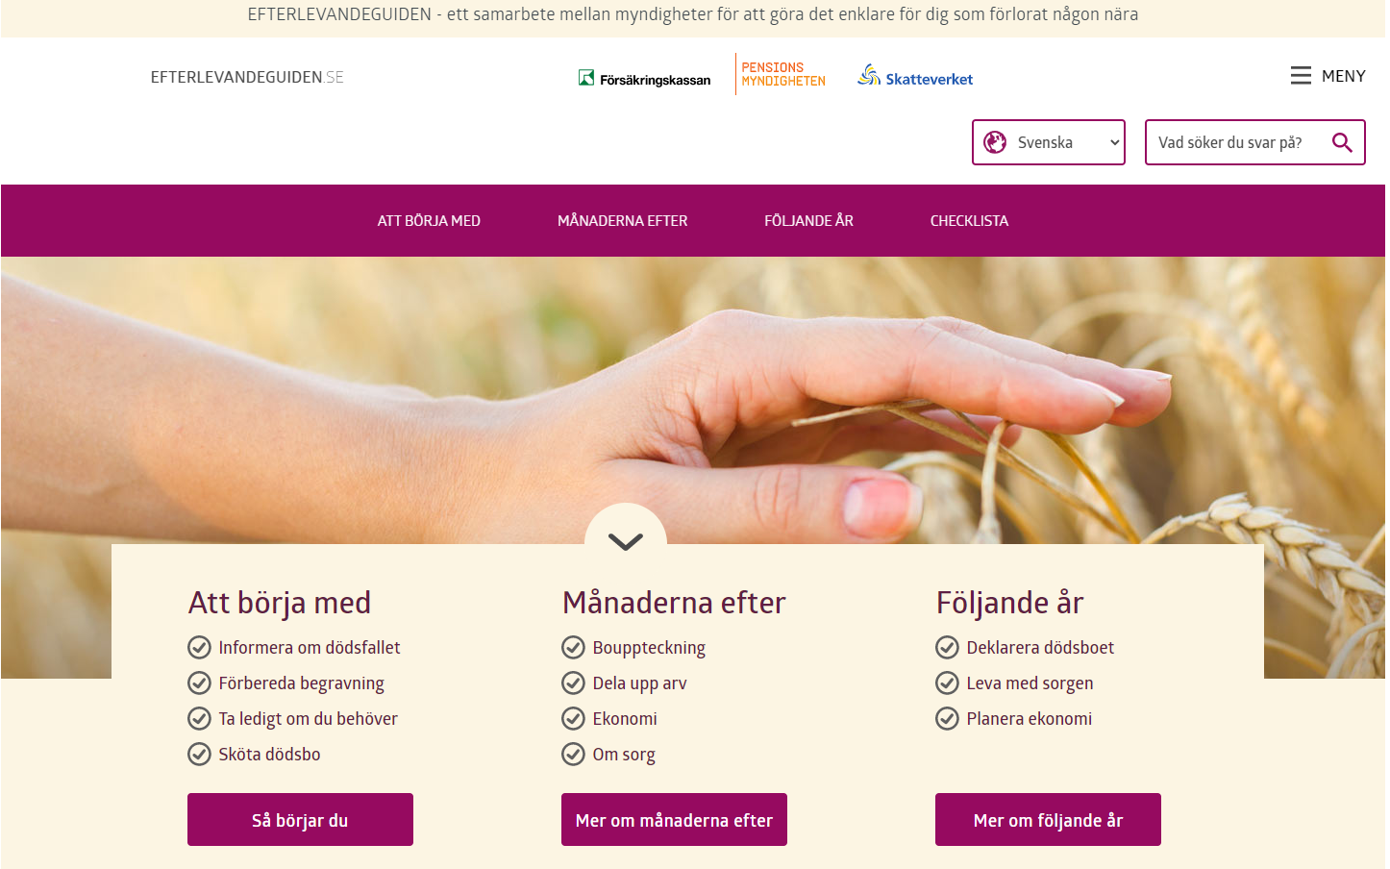
Efterlevandeguiden.se

Slide 51

Fundera över:
Känner du till vem/vilka som är försäkringsinformatörer hos er (i kommunen/regionen…)?
Hur har de gjort för att bli ”kända”?

Slide 52

Mail till din personalchef
Nu har ni en ny försäkringsinformatör!
Inger Nilsson, Personalavdelningen, och Linda Eriksson, Förskolan Tallkotten, har den 13-14 september gått Afa Försäkrings Grundutbildning för försäkringsinformatörer. Utbildningen ger en grundläggande kunskap om de kollektivavtalade försäkringarna som alla anställda inom kommuner och regioner omfattas av och som gäller vid sjukdom, arbetsskada och dödsfall.
Bifogar också en lista på de försäkringsinformatörer som finns i er organisation.
Försäkringsinformatörerna har en viktig roll i att sprida kunskap om de kollektivavtalade försäkringarna i hela er organisation, de känner till vart man ska vända sig för att få mer information, hur och var man gör en anmälan.
Ni kan underlätta försäkringsinformatörernas arbete genom att synliggöra dem
t ex på ert intranät, bjuda in dem att informera chefer och anställda vid chefsutbildningar, arbetsplatsträffar, samverkansgrupper osv.
Försäkringsinformatörerna är en tillgång för er i hela er organisation!

Slide 53


Berätta för oss om din situation
Hjälp oss att förstå mer om förutsättningarna på just din arbetsplats. Dina svar används för att utforma ännu bättre stöd i framtiden.
Det tar cirka fem minuter att besvara enkäten och du är helt anonym.
Avläs QR-koden med din mobil eller knappa in adressen afaforsakring.se/enkat-fi för att ta dig till frågorna.

Slide 54

Informera
Vem eller vilka behöver få information?
På vilka sätt kan jag/vi få ut informationen?
Vilka kan jag samarbeta med?

Slide 55

Handlingsplan
Upprätta en handlingsplan att ta med hem
Fundera på ungefär hur många just du har att informera och vilka kan du samarbeta med?
Lista tre saker som du/ni kan göra inom den närmaste månaden.

Slide 56
Tack och lycka till!
utbildningsteamet@afaforsakring.se

